Slide 1
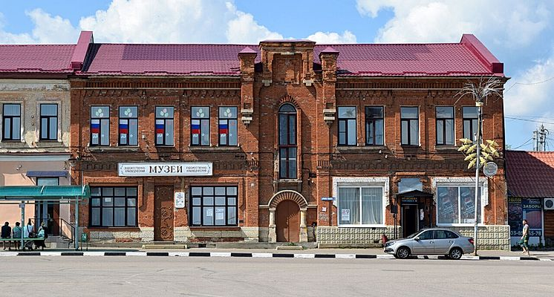
Муниципальное бюджетное учреждение культуры
«Ефремовский районный художественно-краеведческий музей»

Slide 2
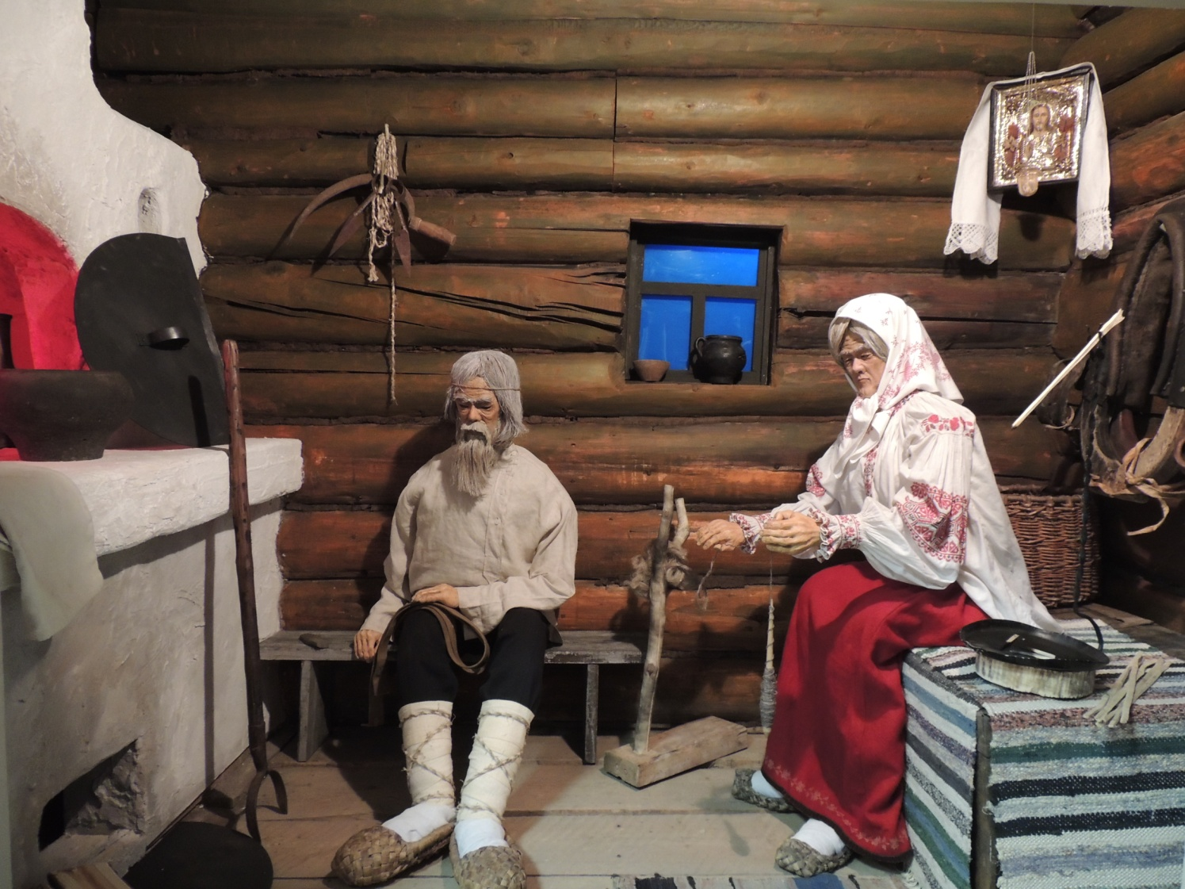
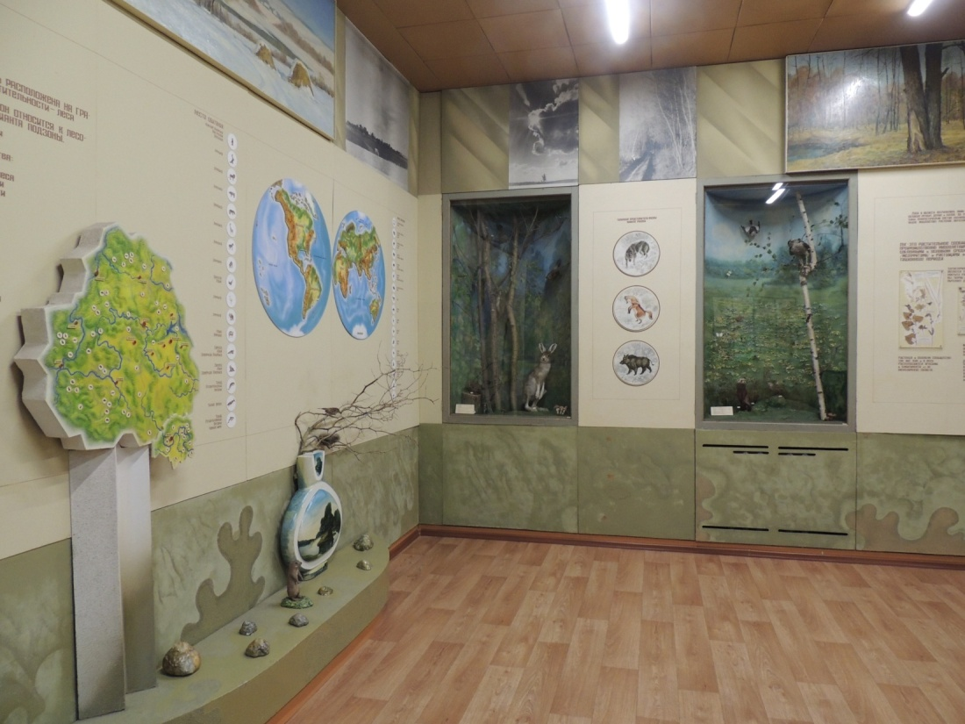
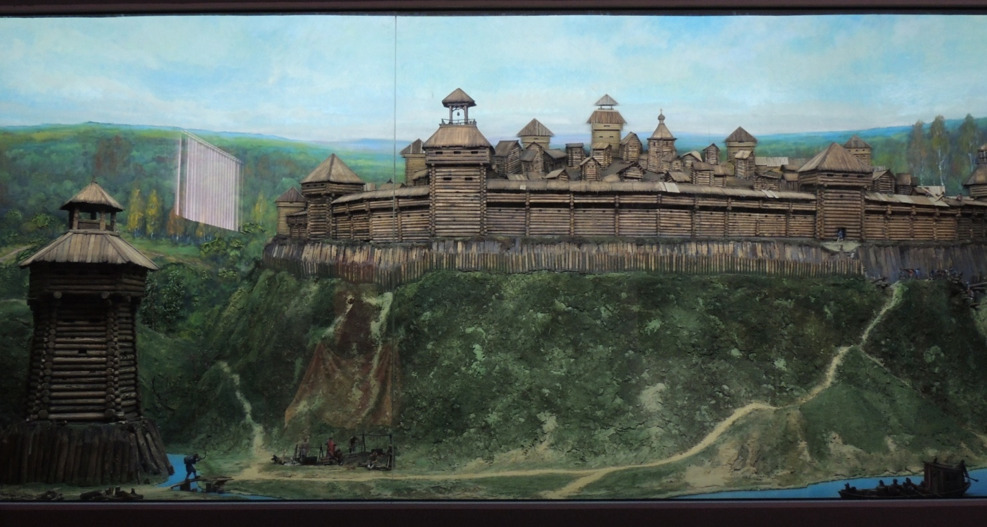
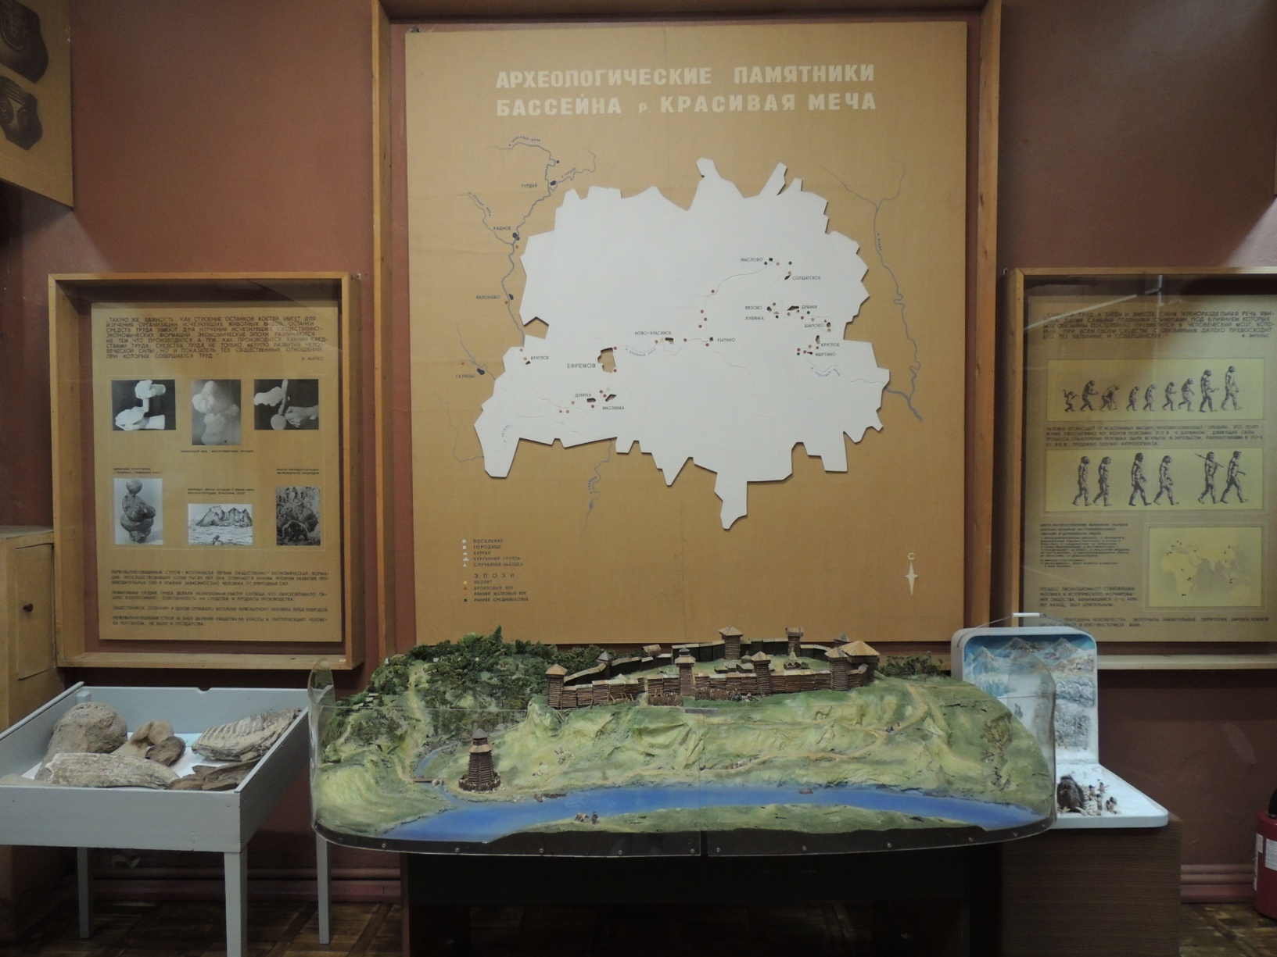
Наш музей был создан в 1971г.
2-3 фот

Slide 3
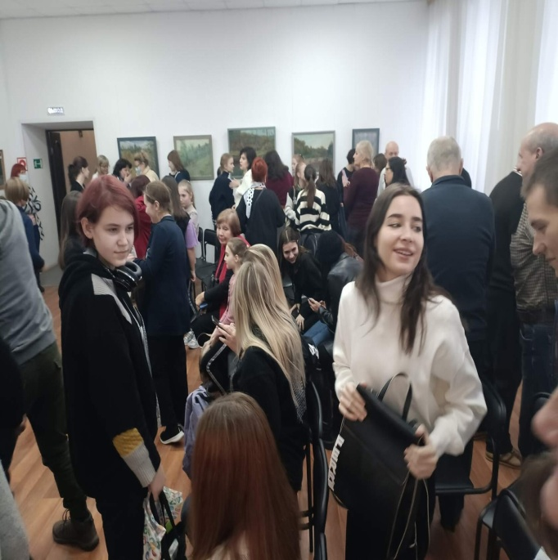
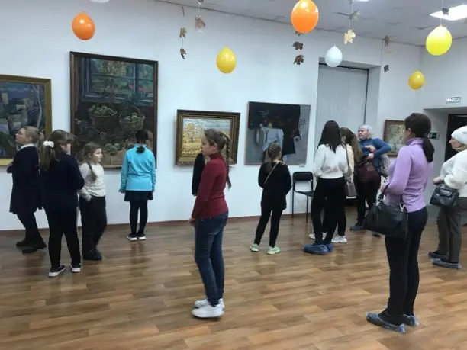
Волонтерство в нашем музее существует несколько лет, сотрудники, школьники и студенты сотрудничают «рука об руку» долгое время…
«Наши помощники в залах»

Slide 4
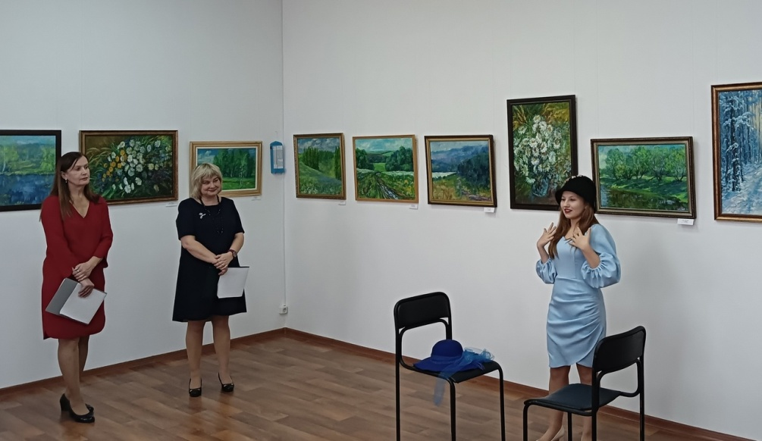
Волонтеры задействованы практически во всех направлениях работы музея. Все зависит от личных предпочтений добровольца и потребности самого музея.
Театральная студия «МБ»

Slide 5
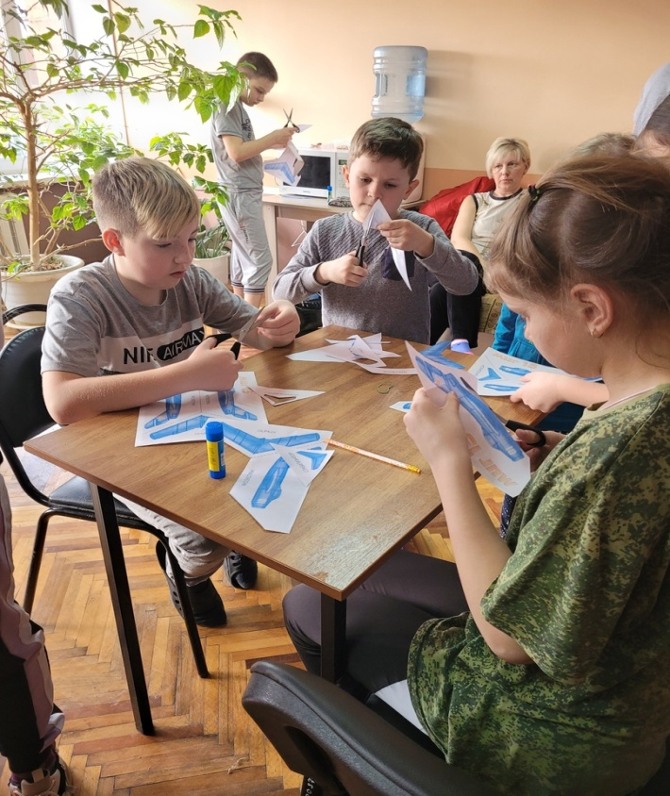
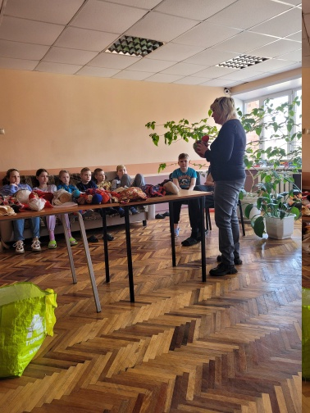
Наш музей проводит не только много выставок и интересных экскурсий с участием волонтеров, но много разных выездных акций социальной направленности, например, посещение детей-вынужденных переселенцев с Украины .Для них проведены тематические экскурсии «Куклы раннего детства», «Наш замечательный земляк В.М.Мясищев»

Slide 6
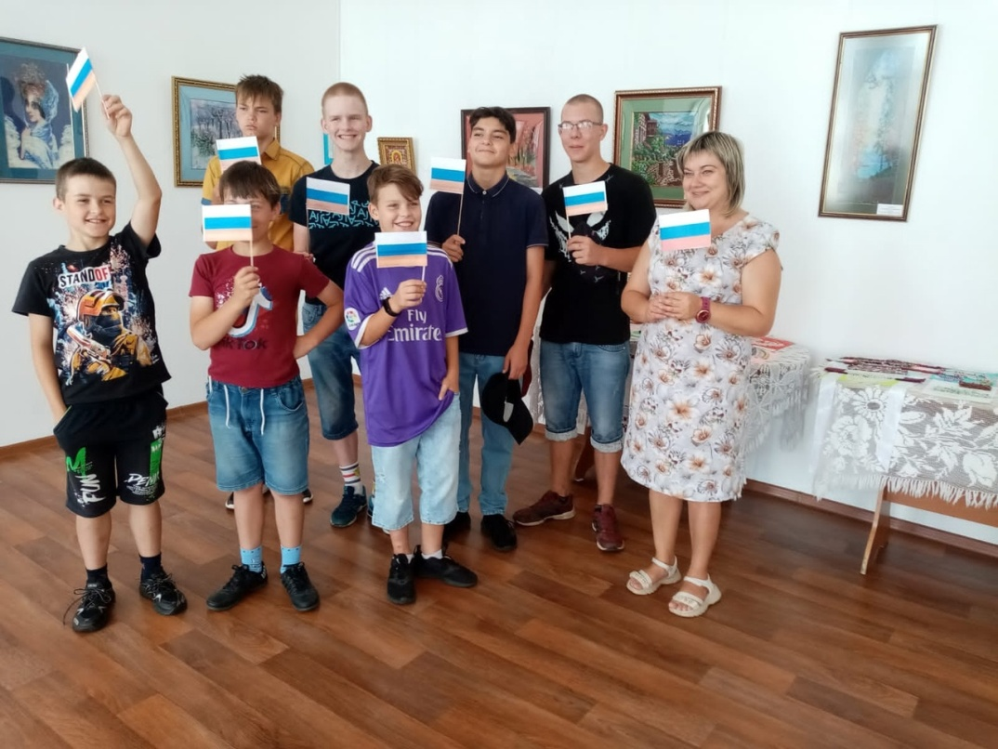
Регулярно проходят волонтерские акции направленные на социально незащищенные слои населения, для детей из сложных семей или попавших в тяжелую жизненную ситуацию. На фото выше дети из Социально-реабилитационного центр для несовершеннолетних № 5»
Здесь вставьте фото посещения музе

Slide 7
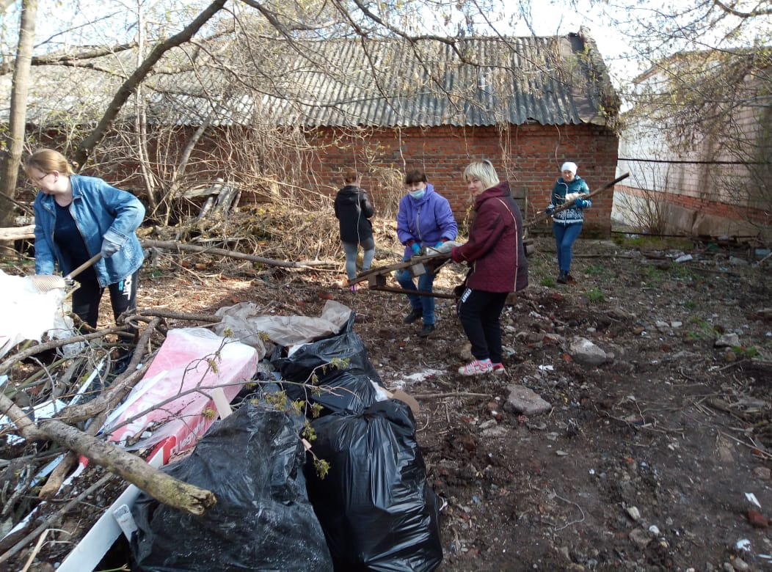
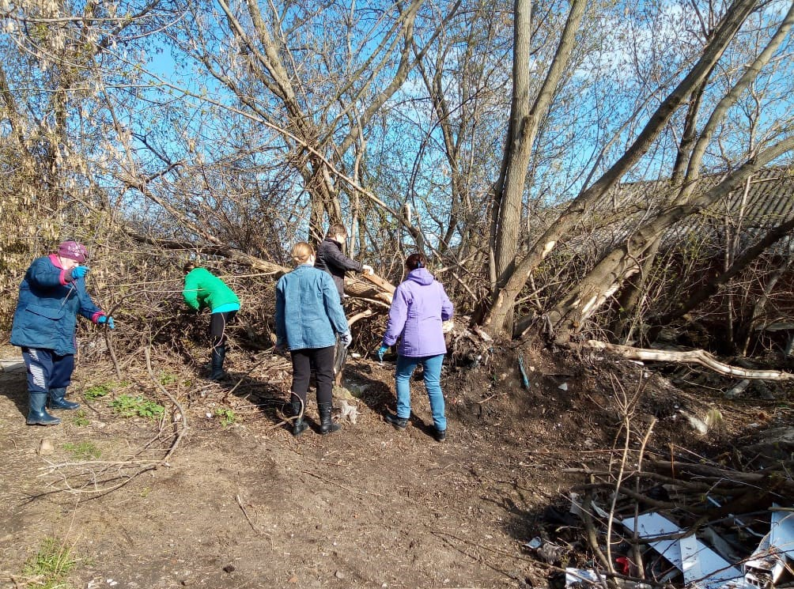
Активно проводятся акции не только социальные , но и экологические. Например, уборка территории Отдела МБУК «ЕРХКМ» «Музей авиаконструктора В.М.Мясищева», являющегося объектом культурного наследия.

Slide 8
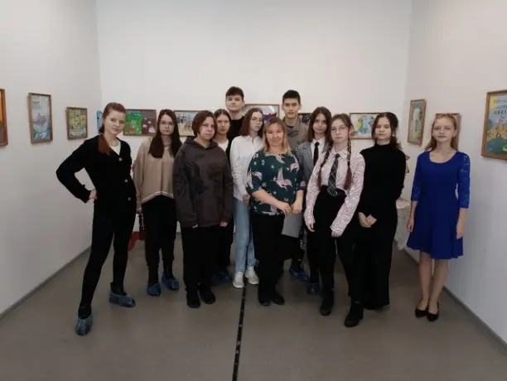
Активное сотрудничество идет и другими волонтерскими отрядами нашего замечательного города, часто перерастая в общие дела .
ВОЛОНТЕРЫ МКОУ «ЦО» №5 руков.Захарова А.Ю.

Slide 9
Дел у наших волонтеров много всегда и в самом музее и за его пределами: помощь в музейных залах и архивах, в проведении мероприятий, разработка и распространение информационных буклетов, оказание помощи посетителям с ограниченными физическими возможностями и многое другое.
И главное, что у нас есть- это интересные знакомства, обмен опытом и общение с близкими по духу людьми.
Музейное волонтерство помогает развить полезные навыки и наполнить жизнь новыми впечатлениями!
И это прекрасно!

